Slide 1

팀 프로젝트
다이소몰 리뉴얼
팀 리더 조수연 / 팀원 오희경 / 팀원 성아인

Slide 2
Index
01
팀 소개 및 역할 분담
06
리뉴얼 방향
11
와이어프레임 및 디자인 진행 과정
02
기획 배경 및 의도
07
메인 화면 구성 전략
12
개발 환경 및 사용 툴
03
사이트 분석
08
스타일 가이드
13
React 구조 및 데이터 설계
04
벤치마킹
09
정보 구조 설계
14
결과물 분석
05
페르소나
10
워크플로우
15
향후 계획

Slide 3
팀 소개 및 역할 분담
프로젝트 리더
프로젝트 팀원
프로젝트 팀원
조수연
오희경
성아인
작업 총괄 및 프로젝트 기획
작업 총괄 및 프로젝트 기획
작업 총괄 및 프로젝트 기획

Slide 4
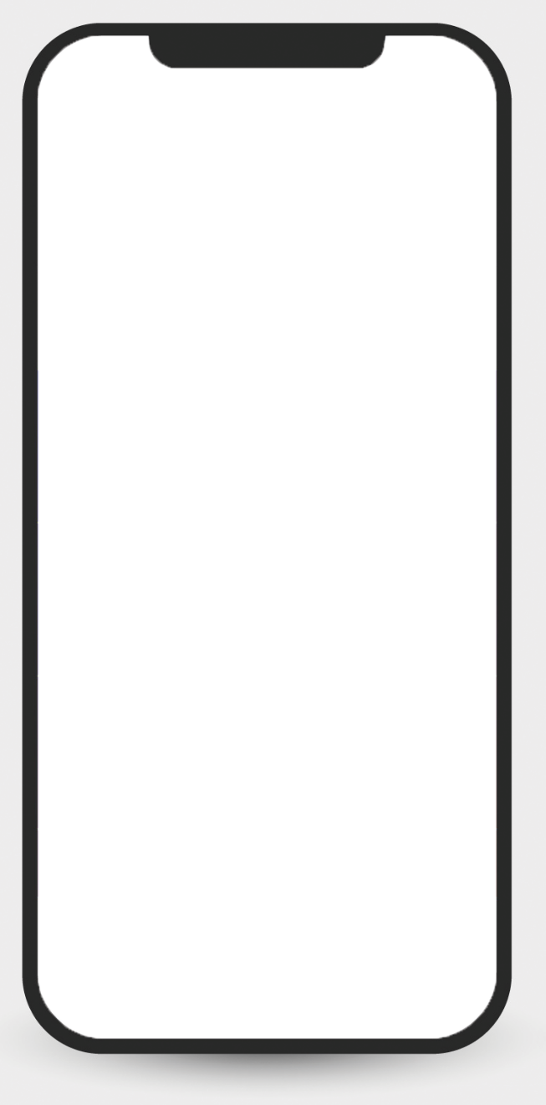
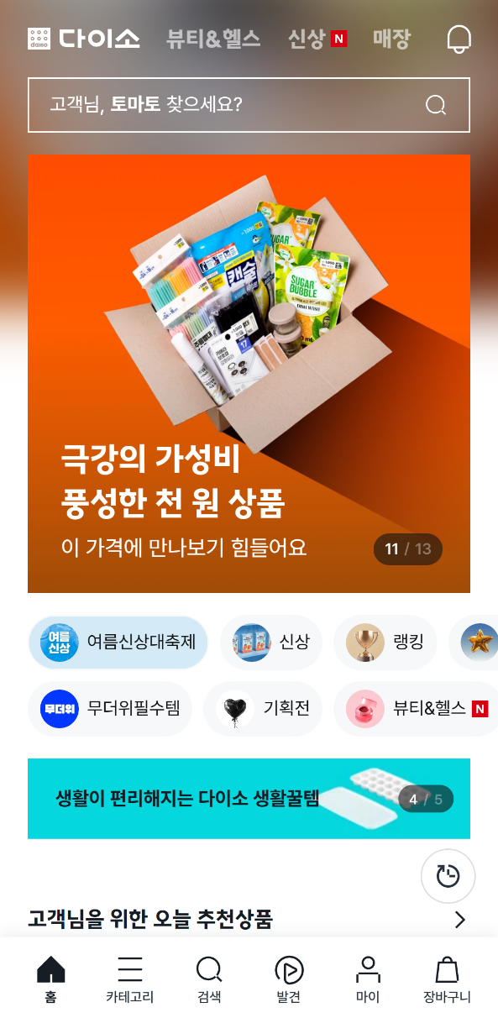

사이트 분석
다양한 상품군과 메인 배너, 아이콘 메뉴, 추천·시즌·생활용품·뷰티·랭킹 등 풍부한 콘텐츠를 통해 다이소 특유의 오프라인처럼 둘러보는 탐색 경험이 잘 구현되어 있다.
메인 화면이 길고 유사한 상품 리스트가 반복되어 전체 구조를 빠르게 파악하기 어렵다.
다양한 섹션이 비슷한 카드 형태로 구성되어 화면 리듬이 단조롭고 구분감이 약하다.
핵심 서비스와 주력 카테고리의 우선순위가 명확하게 드러나지 않는다.
상단 아이콘 메뉴는 유용하지만 전체 흐름 속 역할과 중요도가 불분명하다.
신상품, SNS 인기, 뷰티/헬스, 브랜드 콜라보, 배송·픽업 등 전략 콘텐츠의 강조가 부족하다.
PC 웹은 모바일 중심 UX를 충분히 반영하지 못해 디바이스 간 경험 일관성이 떨어진다.
기존의 풍부한 탐색 경험은 유지하면서, 중복 콘텐츠를 줄이고 명확한 정보 구조와 모바일 퍼스트 UX를 기반으로 사용자가 상품과 서비스를 빠르게 이해할 수 있는 메인 화면으로 개선

Slide 5
벤치마킹
UX 리뉴얼 성격이 강하기 때문에 모바일 커머스 앱의 정답에 가까운 구조를 참고했다.
올리브영
무지
지그재그
뷰티/헬스 중심 카테고리, 랭킹, 기획전 구성
간결한 상품 탐색과 라이프스타일 카테고리 구성
모바일 앱형 탐색, 랭킹/추천/카테고리 흐름
다이소는 다양한 상품군을 고려해 특정 서비스 구조를 그대로 따르기보다 여러 앱의 장점을 결합해 다이소몰에 맞게 재구성했다.
또한 모바일 중심 UX를 기반으로 하되 PC에서도 자연스럽게 동작하도록 반응형으로 설계했다.
시장조사·SWOT·포지셔닝 맵은 제외하고 UX 구조 분석에 집중했다.

Slide 6
페르소나
김지은
박서준
나이 : 32세
직업 : 직장인
특징 :
나이 : 24세
직업 : 대학생
특징 :
생활에 필요한 상품을 빠르게 온라인으로
해결하려는 실용형 사용자
목적 구매 + 가벼운 탐색을 함께 하는 유형
SNS·커뮤니티 기반으로 신상품과 트렌드에 민감
출시 직후 빠르게 탐색하고 구매하는 성향
“샴푸 다 떨어졌는데 다이소몰에 있나?”
“신상 떴다던데 다이소몰에 올라왔나?”
“매장 가기엔 애매한데 온라인으로 바로 살 수 있으면 좋겠다.”
“SNS 에서 본 그 콜라보 상품, 품절되기 전에 찾아야 해”
“필요한 거 보러 왔는데, 이런 상품도 있네?”
“이번 시즌 상품 어디에 모여 있지?”
Needs
Needs
원하는 상품군까지 빠르게 이동할 수 있는 카테고리 구조
추천 상품, 카테고리, 배송/픽업 서비스처럼 실질적인 구매와 연결되는 정보
“다이소에 이런 것도 있구나”를 자연스럽게 보여주는 탐색형 메인 구성
신상품, 인기 상품, 기획전으로 빠르게 진입할 수 있는 구조
카테고리, 랭킹, 오늘배송, 매장픽업 같은 주요 메뉴의 높은 접근성
트렌드 상품과 시즌 상품을 메인에서 바로 인지할 수 있는 섹션 구성
Situation
Situation
생활에 필요한 상품을 온라인으로 편하게 구매하기 위해 다이소몰에 접속하며, 필요한 특정 상품을 찾거나 목적 없이 둘러보다가도 검색, 카테고리, 추천 상품을 통해 원하는 제품을 탐색하게 된다. 또한 오늘배송이나 매장픽업 같은 구매 방식을 함께 확인하면서 빠르게 구매를 결정하기도 하고, 메인에서 추천 상품이나 기획전을 보며 예상하지 못했던 상품을 발견해 추가 구매로 이어지는 상황이다.
SNS나 커뮤니티를 통해 다이소 신상품이나 콜라보, 인기 상품 정보를 빠르게 접한 후, 해당 상품이 출시되었는지 또는 현재 구매 가능한지 확인하기 위해 다이소몰에 접속하며, 신상품·랭킹·기획전·콜라보 상품을 중심으로 빠르게 탐색하고 검색과 상단 메뉴를 활용해 원하는 상품을 즉시 찾는 동시에, 품절 전에 구매하기 위해 오늘배송이나 매장픽업 가능 여부까지 확인하며 빠르게 구매 결정을 내리는 상황이다.

Slide 7
리뉴얼 방향

Slide 8
메인 화면 구성 전략

Slide 9
스타일 가이드

Slide 10
정보 구조 설계

Slide 11
워크플로우

Slide 12
와이어프레임 및 디자인 진행 과정

Slide 13
개발 환경 및 사용 툴

Slide 14
React 구조 및 데이터 설계

Slide 15
결과물 분석

Slide 16
향후 계획
Step 1
Step 2
Step 3
현재 구축 현황
확장 계획
최종 목표
기존 다이소몰의 여러 페이지와 연결될 수 있는 중심 구조로 제작
실제 서비스 페이지 추가에 대응할 수 있도록 화면 간 연결 구조를 확장
상품 데이터 구조를 통일하여 다양한 영역에서 재사용 가능하도록 개선
SCSS 분기 및 반응형 시스템을 고도화하여 디바이스별 사용성 향상
모바일 앱과 PC 웹 환경을 모두 고려한 사용자 경험 최적화
브랜드 및 서비스 확장에 대응할 수 있는 확장형 플랫폼 구조 구축

Slide 17

Q&A
질문 및 응답

